Slide 1
Politika potrošača u Europskoj uniji

Slide 2
Što znači politika potrošača?
štiti dobrobit i sigurnost kupaca
štiti ekonomske interese kupaca
obavještava i podučava kupca
potvrđuje interese kupaca
djeluje za kupce

Slide 3
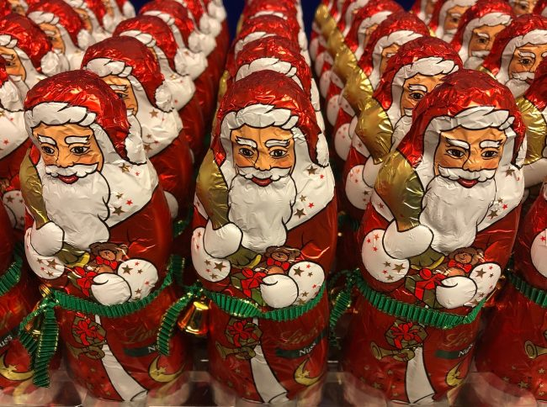
Čokoladni djed mraz
Ovogodišnji čokoladni djed mraz također su provjereni
15 mliječnih čokolada i 5 tamnih cokolada
Sadržaj masti i šećera i svi su bili dobre kvalitete

Slide 4
Glavni zadaci zaštite korisnika:
jamčiti
garancija
provjera webshopova i prezentacija proizvoda

Slide 5
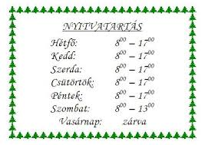
Zadaci u ugostiteljstvu
Trgovac je dužan obavijestiti kupce o radnom vremenu trgovine i promjenama u njima

Slide 6
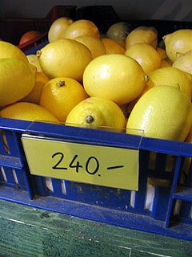
Je li u poduzeću ispunjena obaveza pružanja informacija o cijenama?
Prodajnu cijenu proizvoda treba navesti na pojedinačnom cjeniku koji se nalazi neposredno uz proizvod ili na cjeniku koji je dostupan kupcu pri odabiru proizvoda koji se kupuje

Slide 7
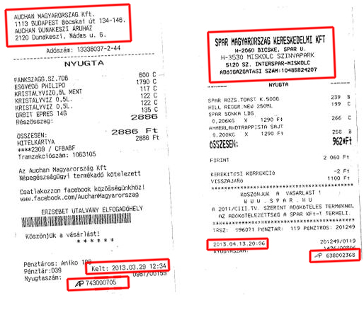
Kontrolne aktivnosti vezane uz točnost naplate
Potvrdu / račun morate predati kupcu nakon svake kupnje
Glavni sadržaj podataka računa:
-podatke o izdavanju računa
-broj računa
-stopa poreza koja se primjenjuje
- ime podataka i ime i adresu kupaca

Slide 8
Hvala na pažnji
Izradila:Marta Marjanović

